Slide 1
Quel est le sexe de Dominique ?
Il/elle est né(e) où ?

Slide 2
Séquence 1
Toutes vos données depuis R
Lire le fichier prenoms2017.dbf
Visualiser la structure de la table lue, son contenu
Renommer les variables 'preusuel' et 'annais' en 'prénom' et 'année'.

Slide 3
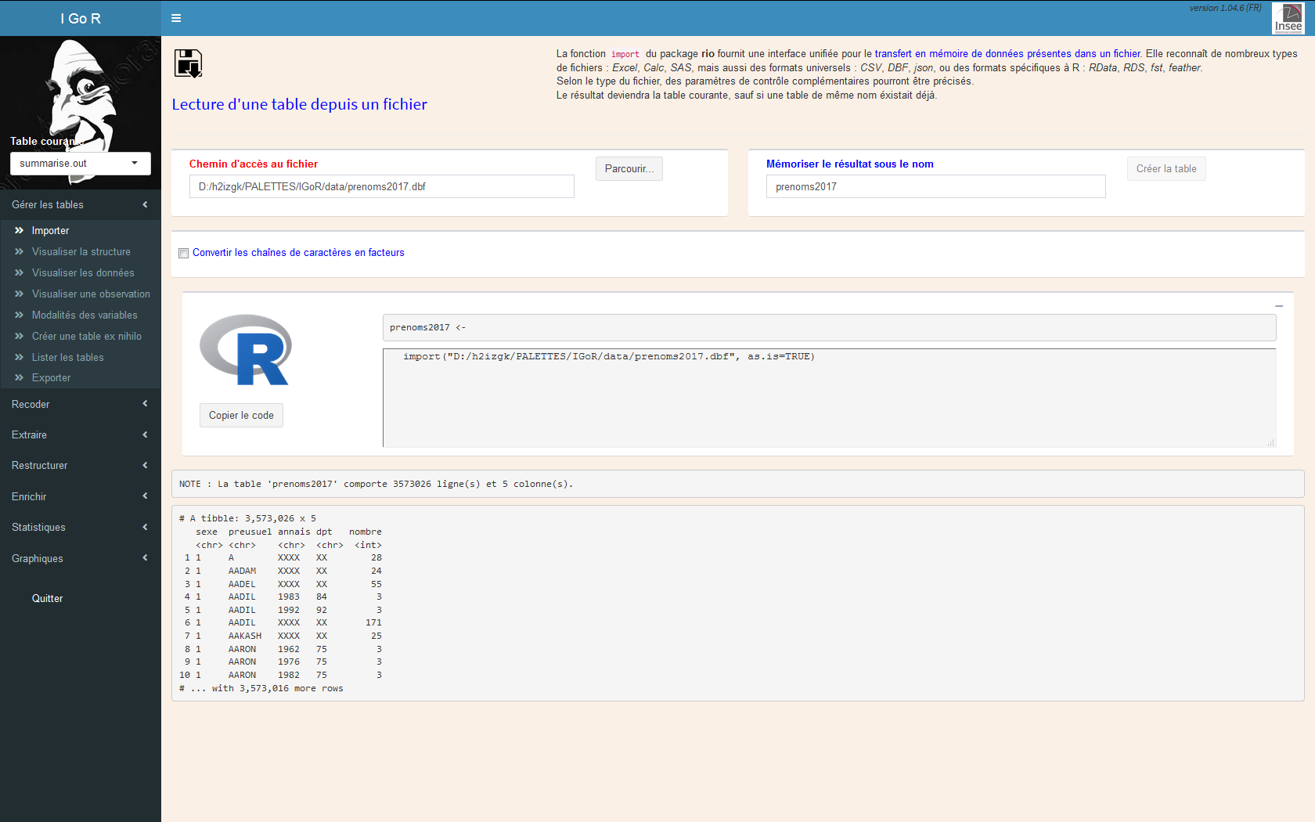
Lire un fichier

Slide 4
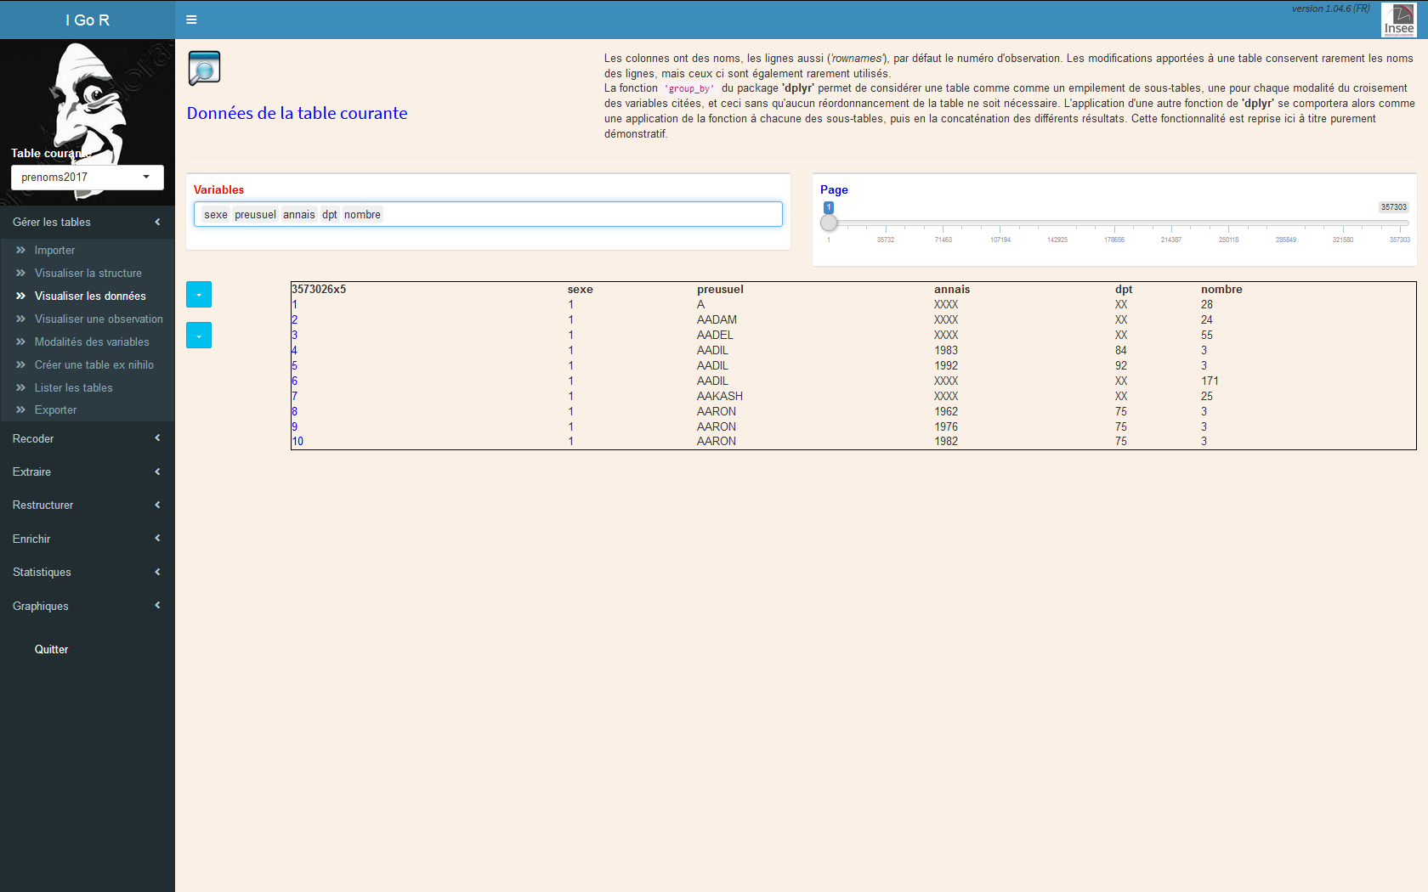

Slide 5
Quelques explications
Des fonctions, rien que des fonctions
L’assignation
Les types de fichiers lisibles depuis R

Slide 6
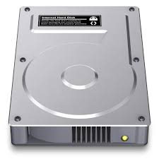
1ère étape chargement des données en mémoire
prenoms2017 <-
import("V:/PALETTES/IGoR/data/prenoms2017.dbf", as.is=TRUE)
mémoire
sexe
preusuel
annais
dpt
nombre
1
1
1
1
1
...
A
AADAM
AADEL
AADIL
AADIL
...
xxxx
xxxx
xxxx
1983
1992
...
xx
xx
xx
84
92
...
28
24
55
3
3
...

Slide 7
2ème étape enregistrement d’un nom
prenoms2017 <-
import("V:/PALETTES/IGoR/data/prenoms2017.dbf", as.is=TRUE)
mémoire
prenoms2017
sexe
preusuel
annais
dpt
nombre
1
1
1
1
1
...
A
AADAM
AADEL
AADIL
AADIL
...
xxxx
xxxx
xxxx
1983
1992
...
xx
xx
xx
84
92
...
28
24
55
3
3
...
Ensemble des
noms connus

Slide 8
3ème étape association du nom aux données
prenoms2017 <-
import("V:/PALETTES/IGoR/data/prenoms2017.dbf", as.is=TRUE)
mémoire
prenoms2017
sexe
preusuel
annais
dpt
nombre
1
1
1
1
1
...
A
AADAM
AADEL
AADIL
AADIL
...
xxxx
xxxx
xxxx
1983
1992
...
xx
xx
xx
84
92
...
28
24
55
3
3
...

Slide 9
Les types de données en R
Des chaînes de caractères quelconques
Pas de limitation de taille
Il pourrait y avoir des minuscules, des caractères accentués… ou chinois
Des chaînes de caractères
prenant leur valeur
dans un ensemble fini
sexe
preusuel
annais
dpt
nombre
1
1
1
1
1
...
A
AADAM
AADEL
AADIL
AADIL
...
xxxx
xxxx
xxxx
1983
1992
...
xx
xx
xx
84
92
...
28
24
55
3
3
...
Les valeurs
« vrai » et « faux »
Des nombres :
Les entiers
Les nombres avec des virgules

Slide 10
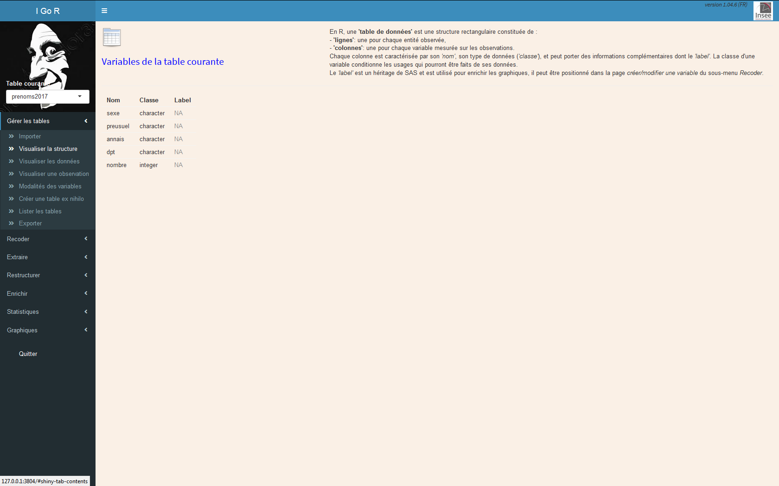
La structure d’une table

Slide 11
Une table de données en R
 | sexe | preusuel | annais | dpt | nombre
1 | 1 | A | xxxx | xx | 28
2 | 1 | AADAM | xxxx | xx | 24
3 | 1 | AADEL | xxxx | xx | 55
4 | 1 | AADIL | 1983 | 84 | 3
5 | 1 | AADIL | 1992 | 92 | 3
... | ... | ... | ... | ... | ...
sexe
preusuel
annais
dpt
nombre
Une « liste » de colonnes
Chaque colonne est un
« vecteur » : suite de données
de même type
1
2
3
4
5
...
1
1
1
1
1
...
A
AADAM
AADEL
AADIL
AADIL
...
xxxx
xxxx
xxxx
1983
1992
...
xx
xx
xx
84
92
...
28
24
55
3
3
...
Une table est un « data frame »
Chaque ligne à un nom, colonne des « row.names »:
Par défaut le numéro de la ligne, mais cela peut être une
chaîne de caractères quelconques servant d’identifiant
(ce qui n’empêchera pas un accès par numéro)

Slide 12
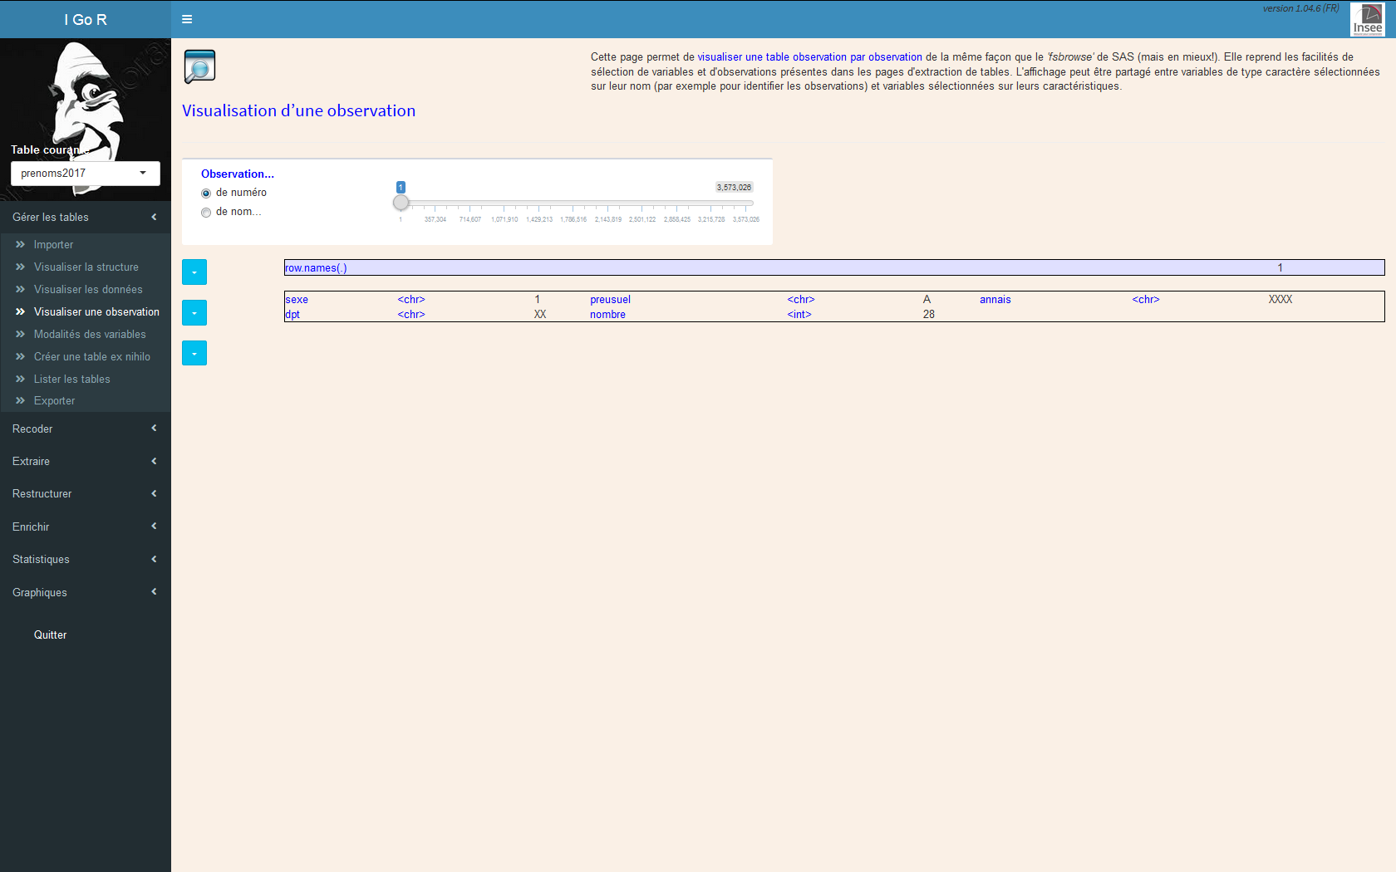

Slide 13
R et les types de fichiers
La notion de package
R sait lire les types de fichier usuels :
  XLSX, XLS, DBF
  ODT
  SAS
  CSV
  XML, JSON, etc..
Plus d’autres types spécifiques à R : RDS, FST, etc..
Ceci est réalisé par des « add on » qu’on charge en fonction des besoins, les packages : souvent un package par type de fichier.
  Des développeurs différents
  Des conceptions et modes d’emploi différents
Mais une seule fonction pour tout unifier : import.

Slide 14
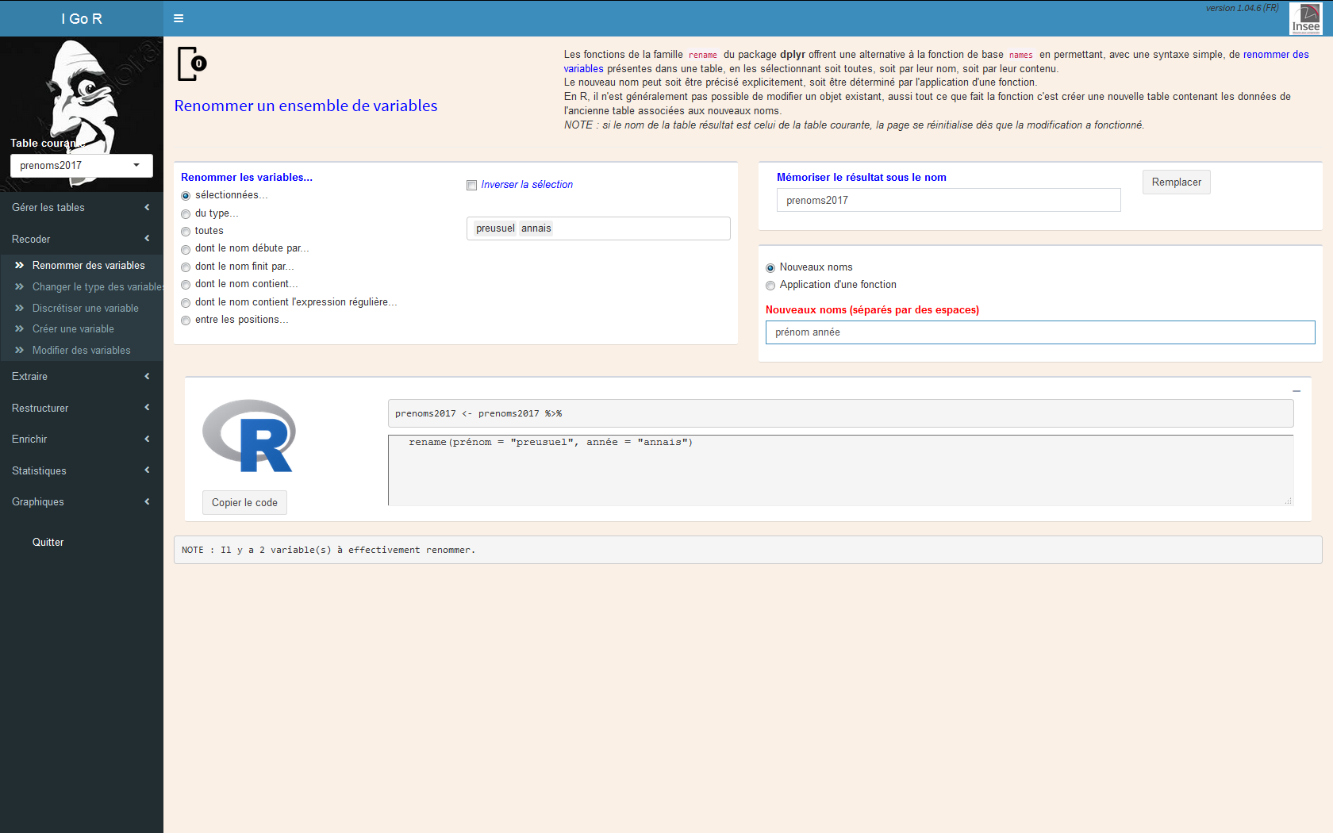

Slide 15
Quelques explications
Le pipe
Modifier une table
R sait travailler sur des ensembles de colonnes

Slide 16
Séquence 2
Des statistiques à portée de doigt
Convertir le sexe en variable qualitative.
Faire un tableau des proportions garçon/fille.

Slide 17
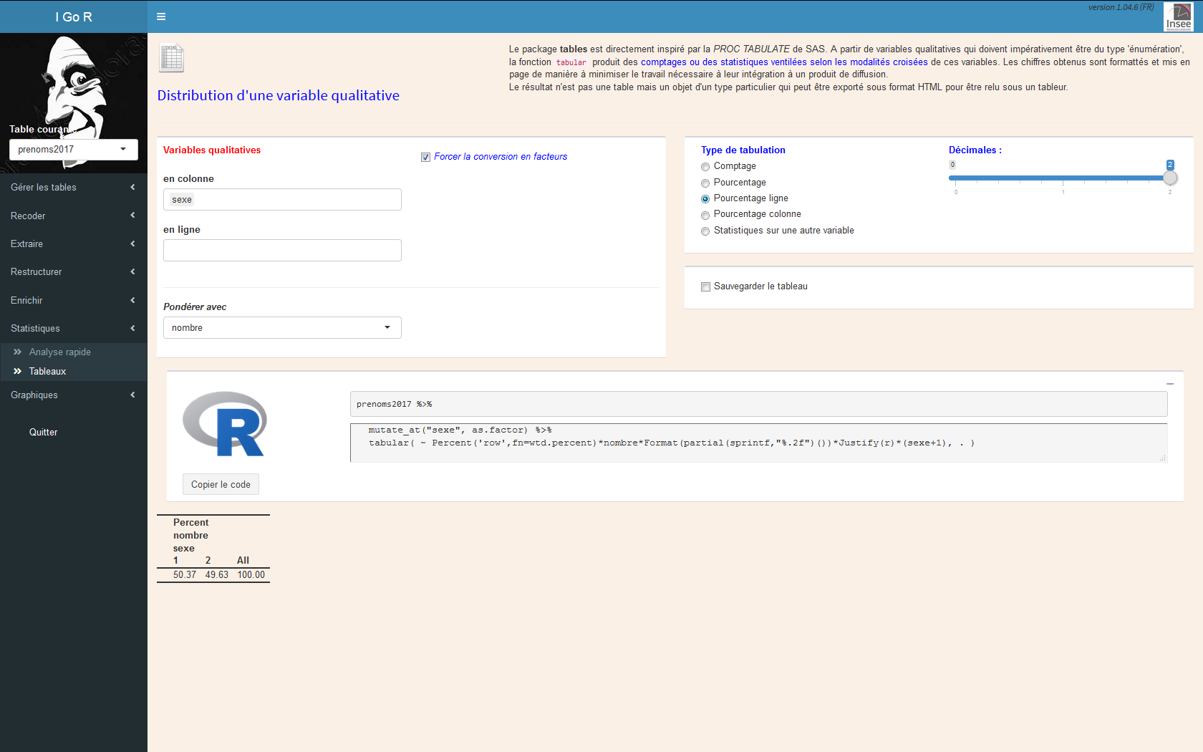

Slide 18
Quelques explications
Les facteurs, support des variables qualitatives
Les packages, tout un multivers de possibilités complémentaires

Slide 19
Séquence 3
Cumuler c’est facile
Convertir l'année en entier
Cumuler par prénom, sexe, année.
Ecrire le résultat en format fst.

Slide 20
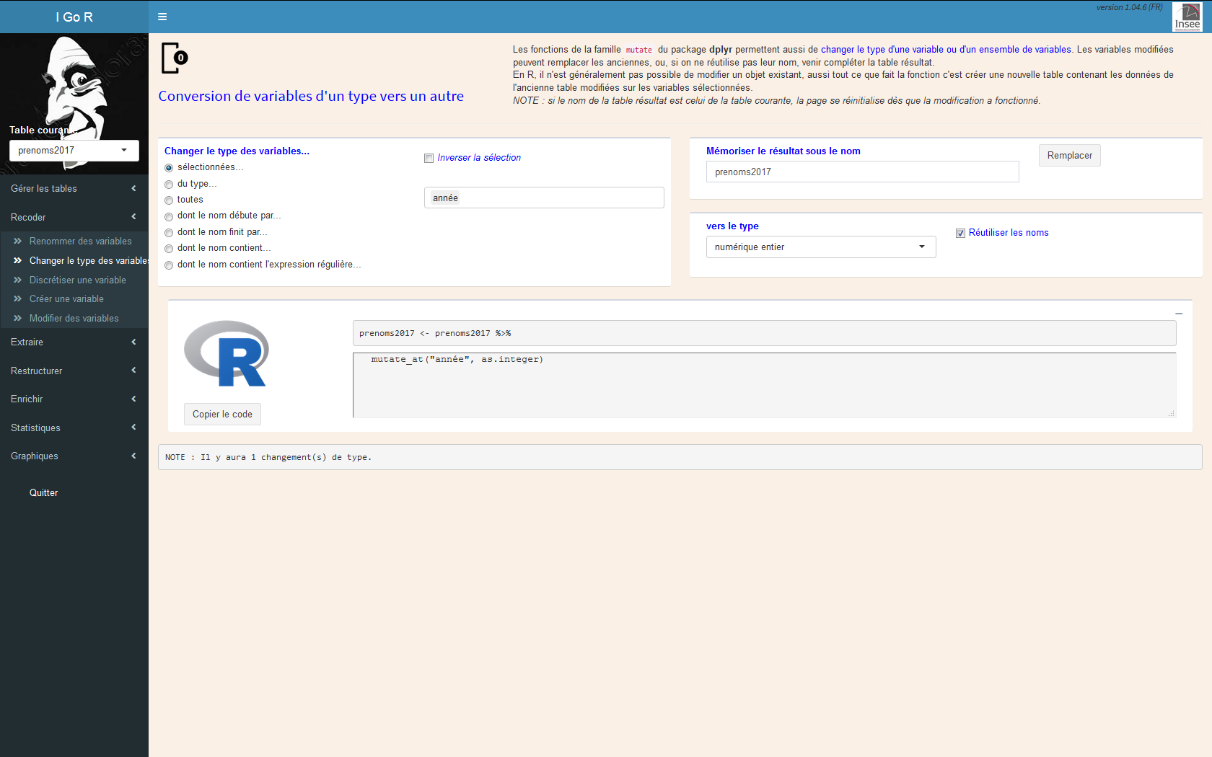

Slide 21
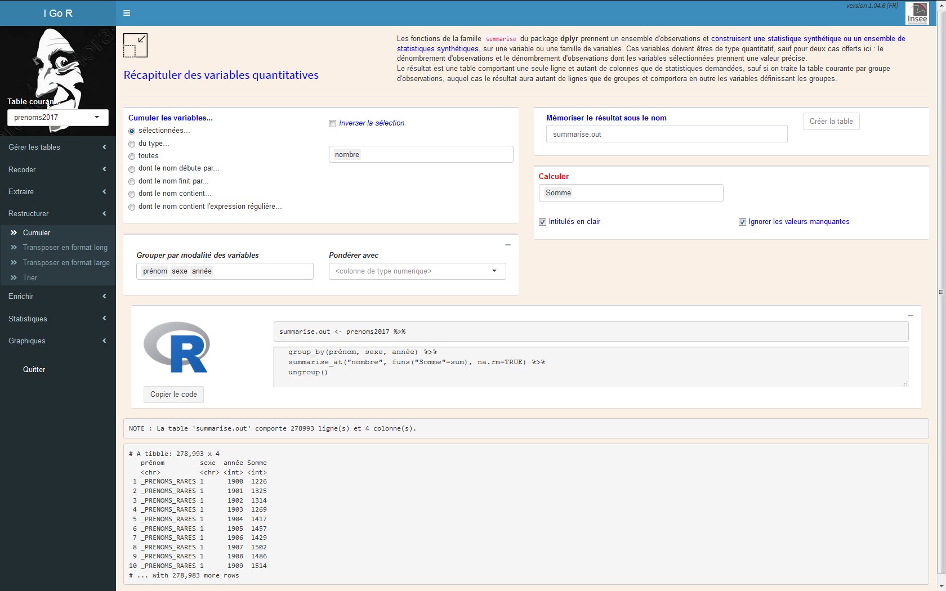

Slide 22
Quelques explications
Faire des statistiques avec ‘summarise’
Travailler par paquet avec ‘group_by’

Slide 23
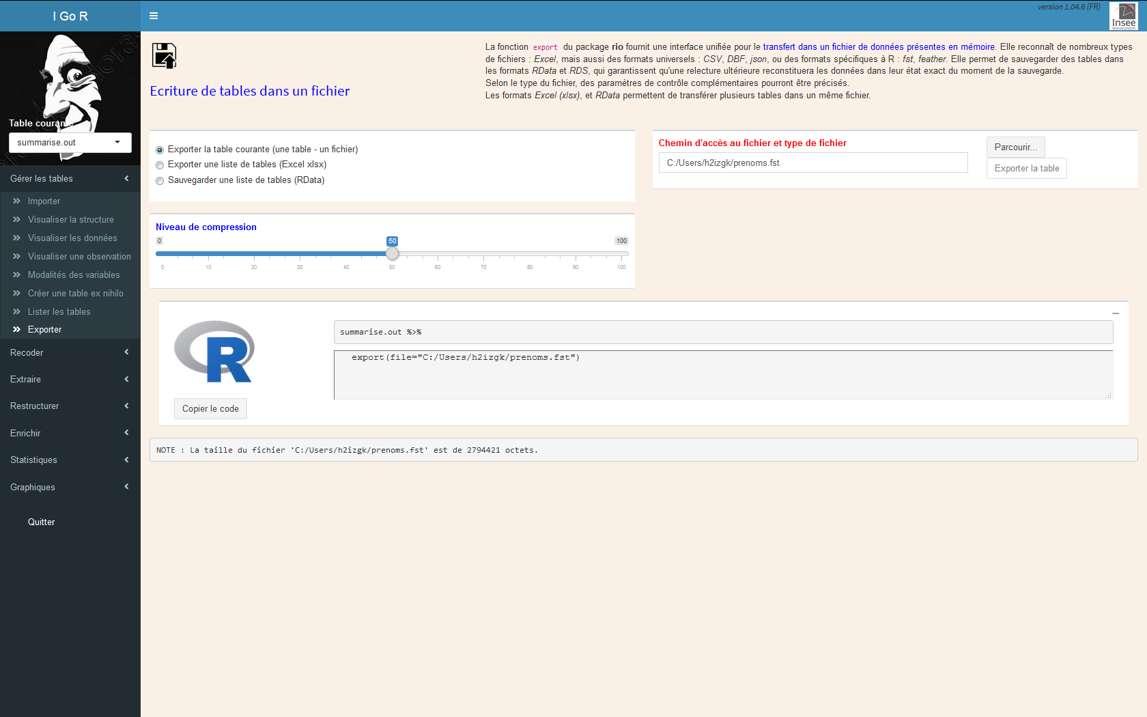
Ecrire un fichier

Slide 24
Séquence 4
Je n’ai plus besoin des tables SAS
Depuis le fichier cumulé qu’on vient d’écrire, ne lire que les données de DOMINIQUE dans une table de même nom.

Slide 25
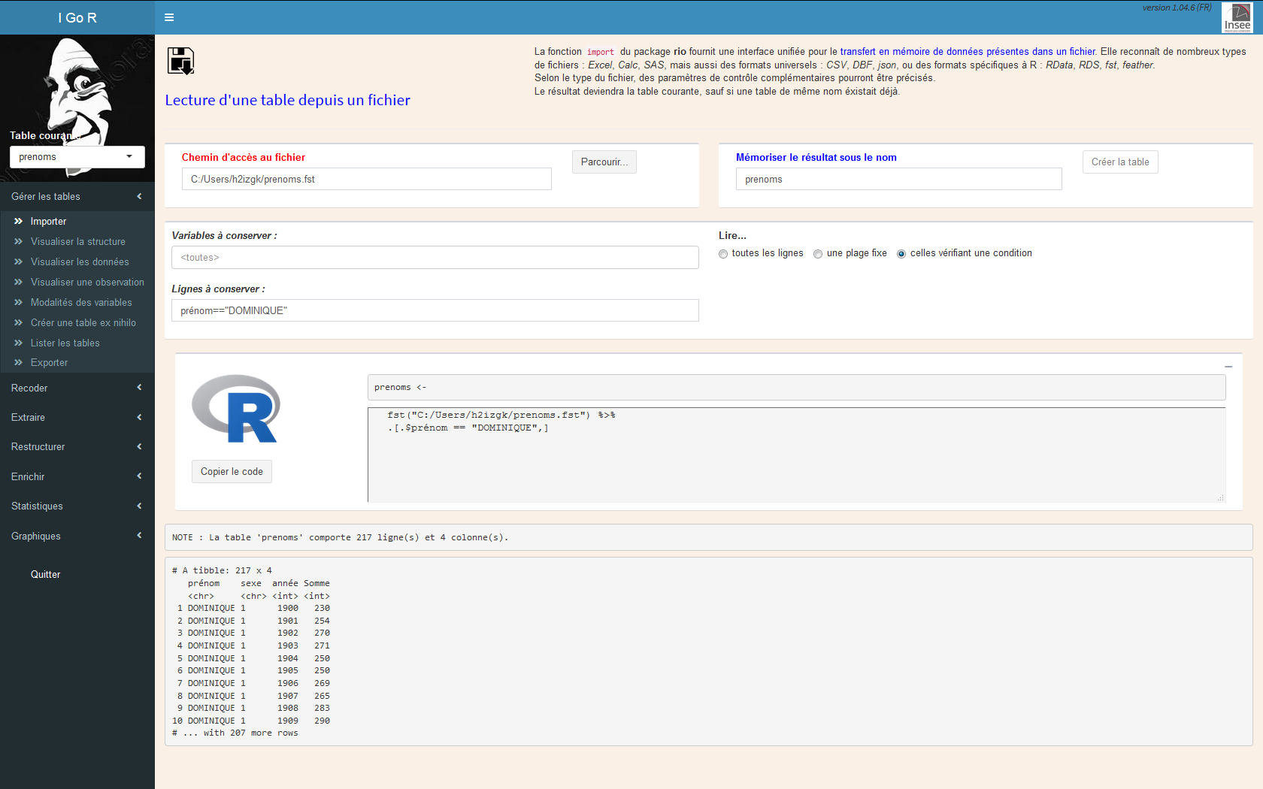

Slide 26
Quelques explications
Ecrire une condition en R
R, un langage, plusieurs patois
  dplyr = vision base de données
  R de base = matrices, vecteurs et listes

Slide 27
Séquence 5
Des graphiques avec une seule main !
Tracer la courbe du nombre de naissances par année
Réduire à la plage 1940-1980.

Slide 28
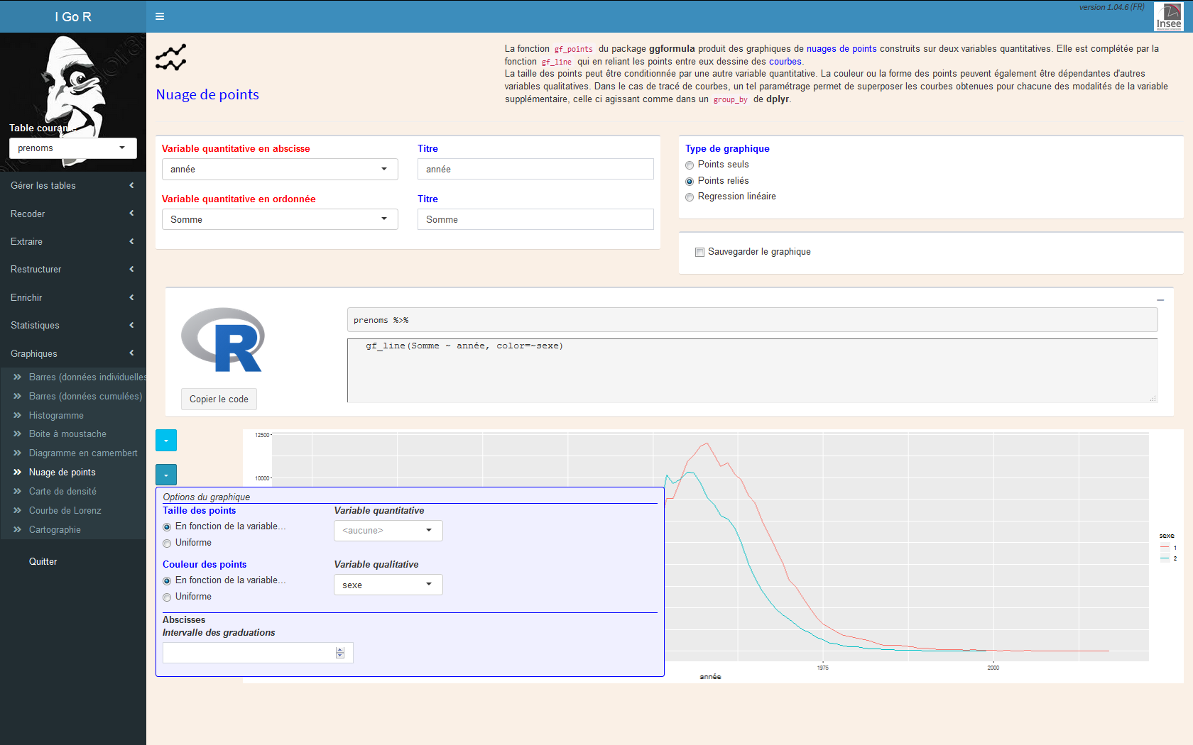

Slide 29
Séquence 6
Un peu de jonglerie avec les données
Extraire en deux tables les garçons et les filles
Les fusionner pour avoir une table avec par année le nombre de garçons et le nombre de filles
Fabriquer la pyramide des ages.

Slide 30
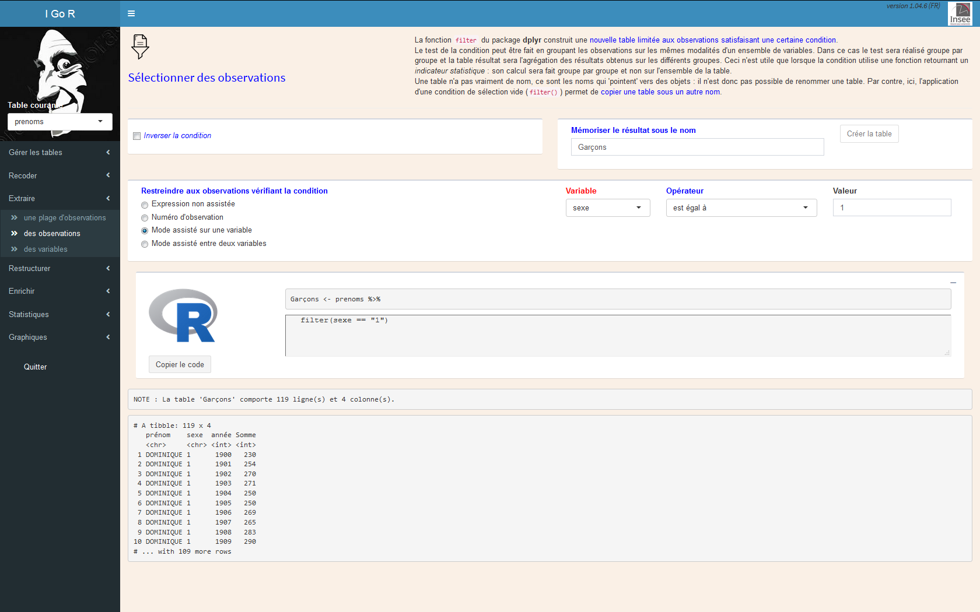

Slide 31

Conserver les garçons

Slide 32
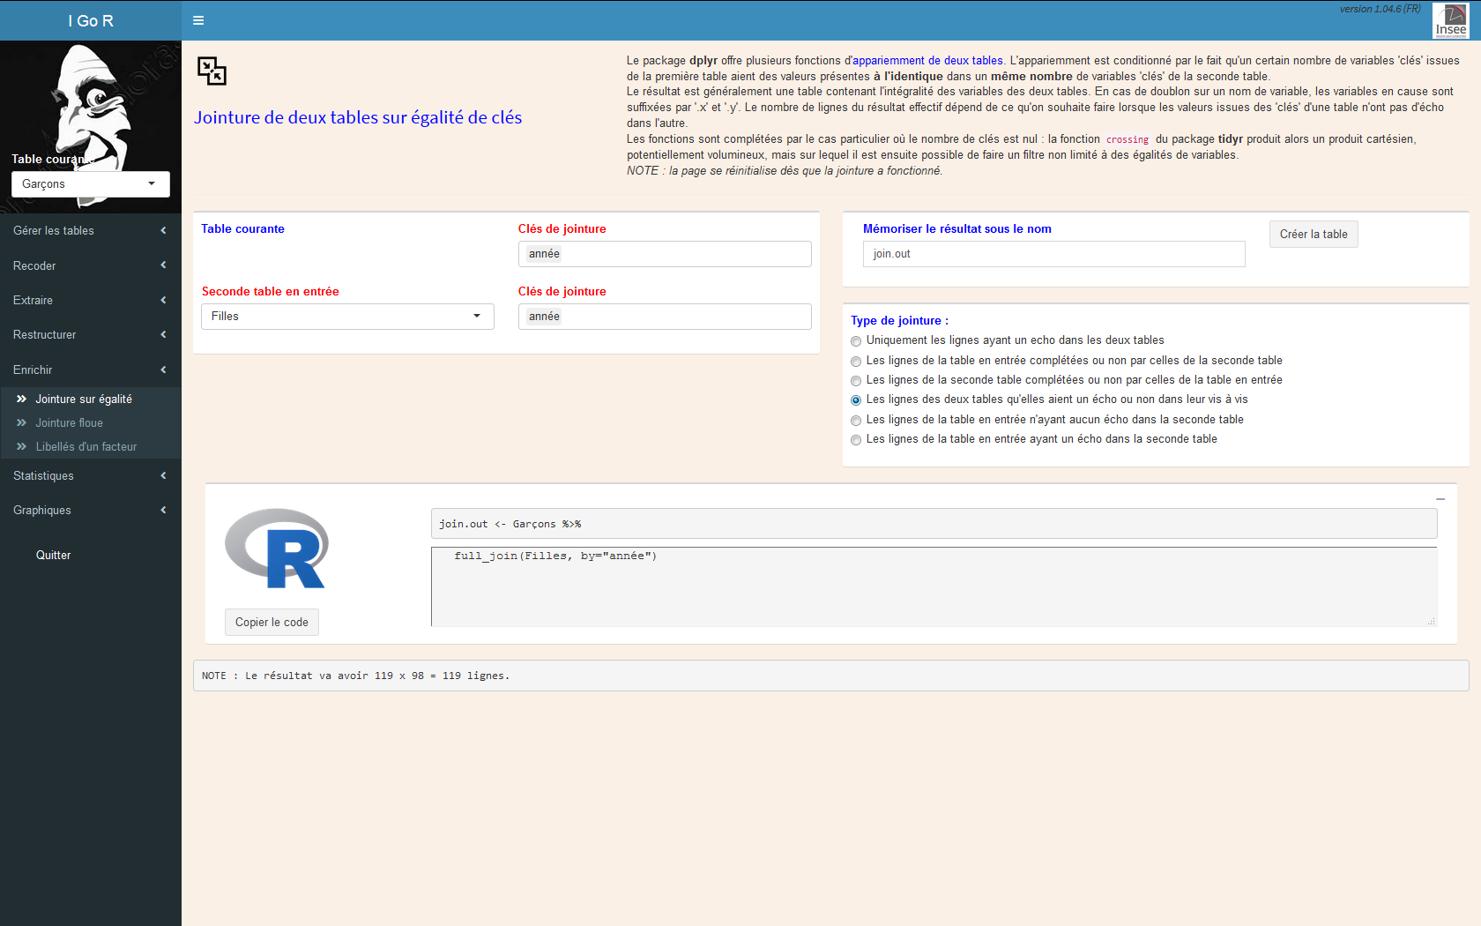

Slide 33
Quelques explications
Les différents type de jointure
  Avec variables « clé »
  Sans variables « clé »

Slide 34
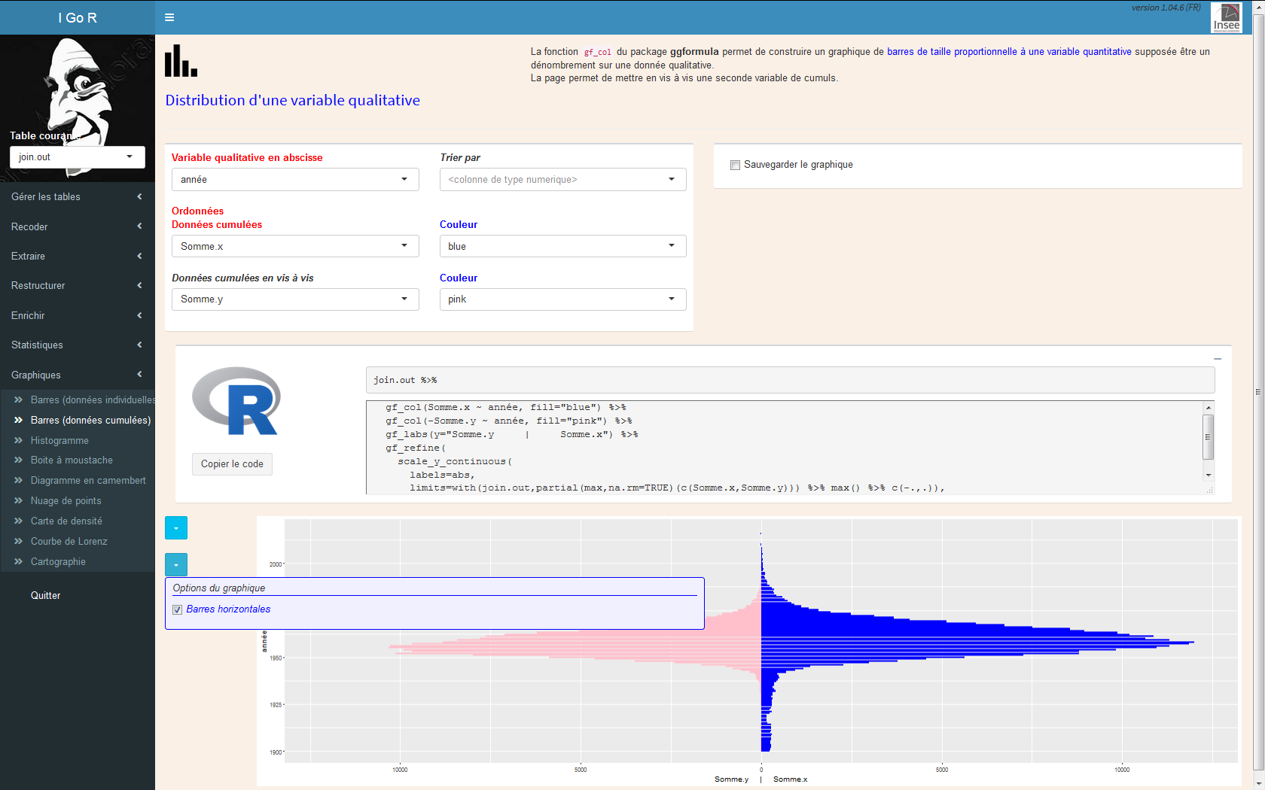

Slide 35
Séquence 7
Un peu de cartographie maintenant
Cartographier les proportions départementales du prénom masculin

Slide 36
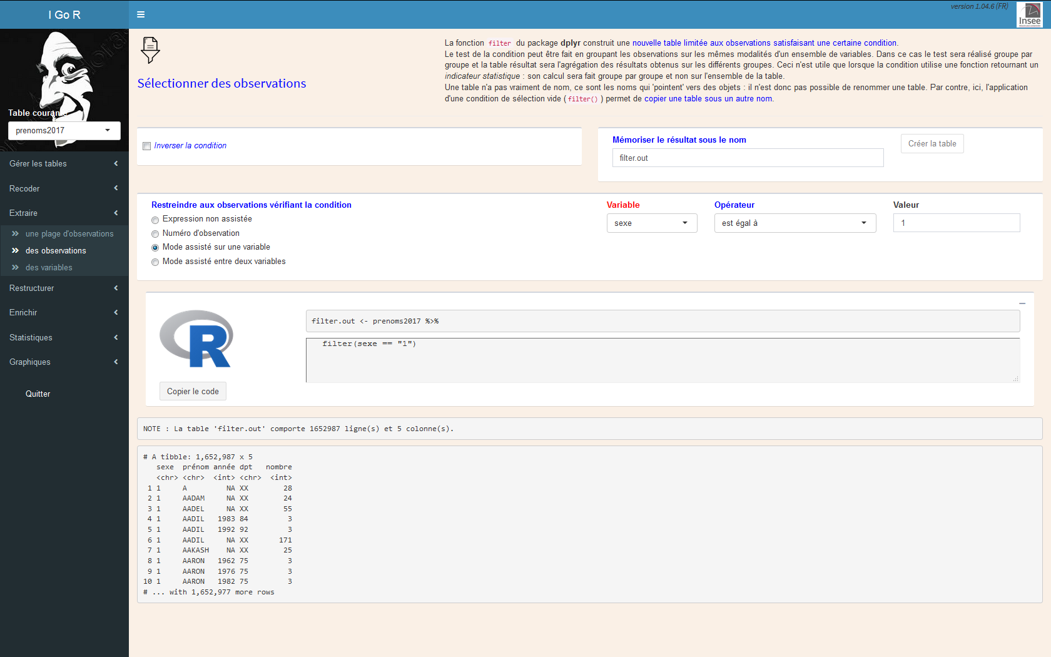

Slide 37
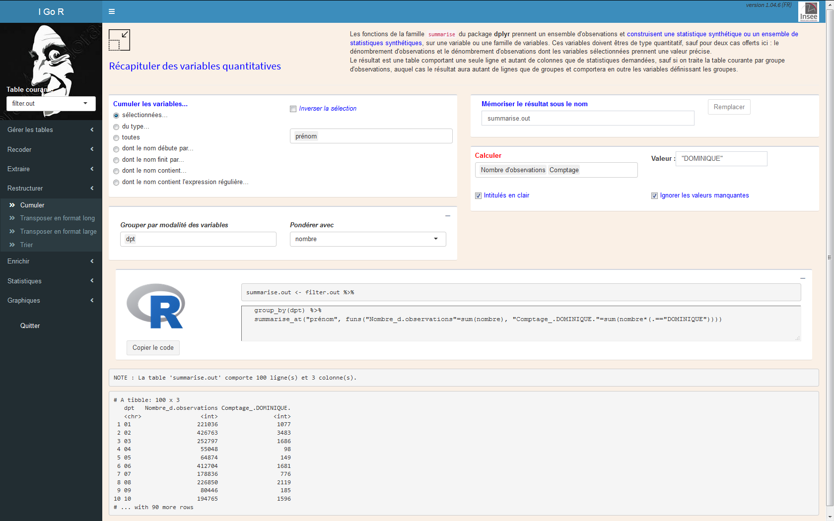

Slide 38
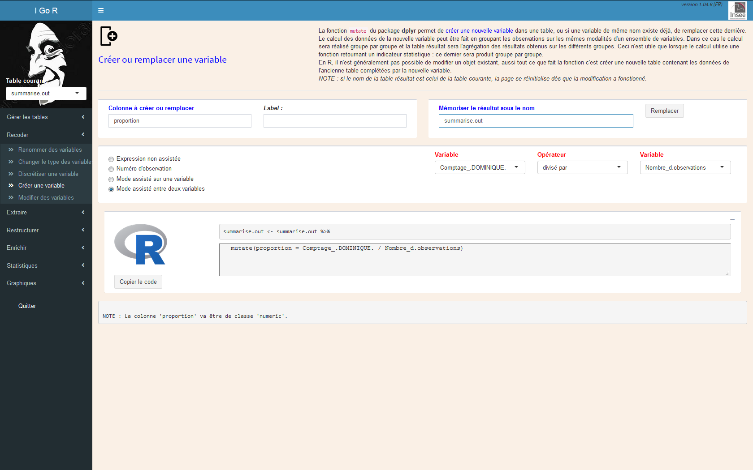

Slide 39
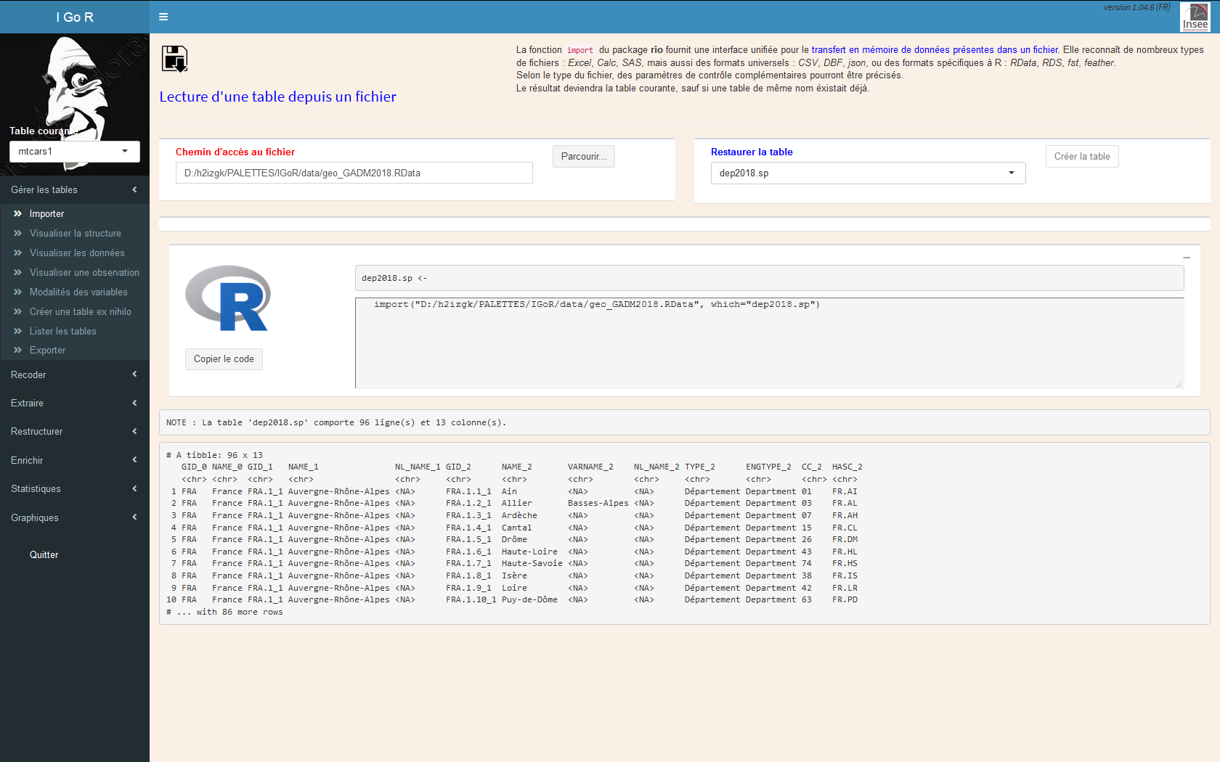
Charger un fond de carte

Slide 40
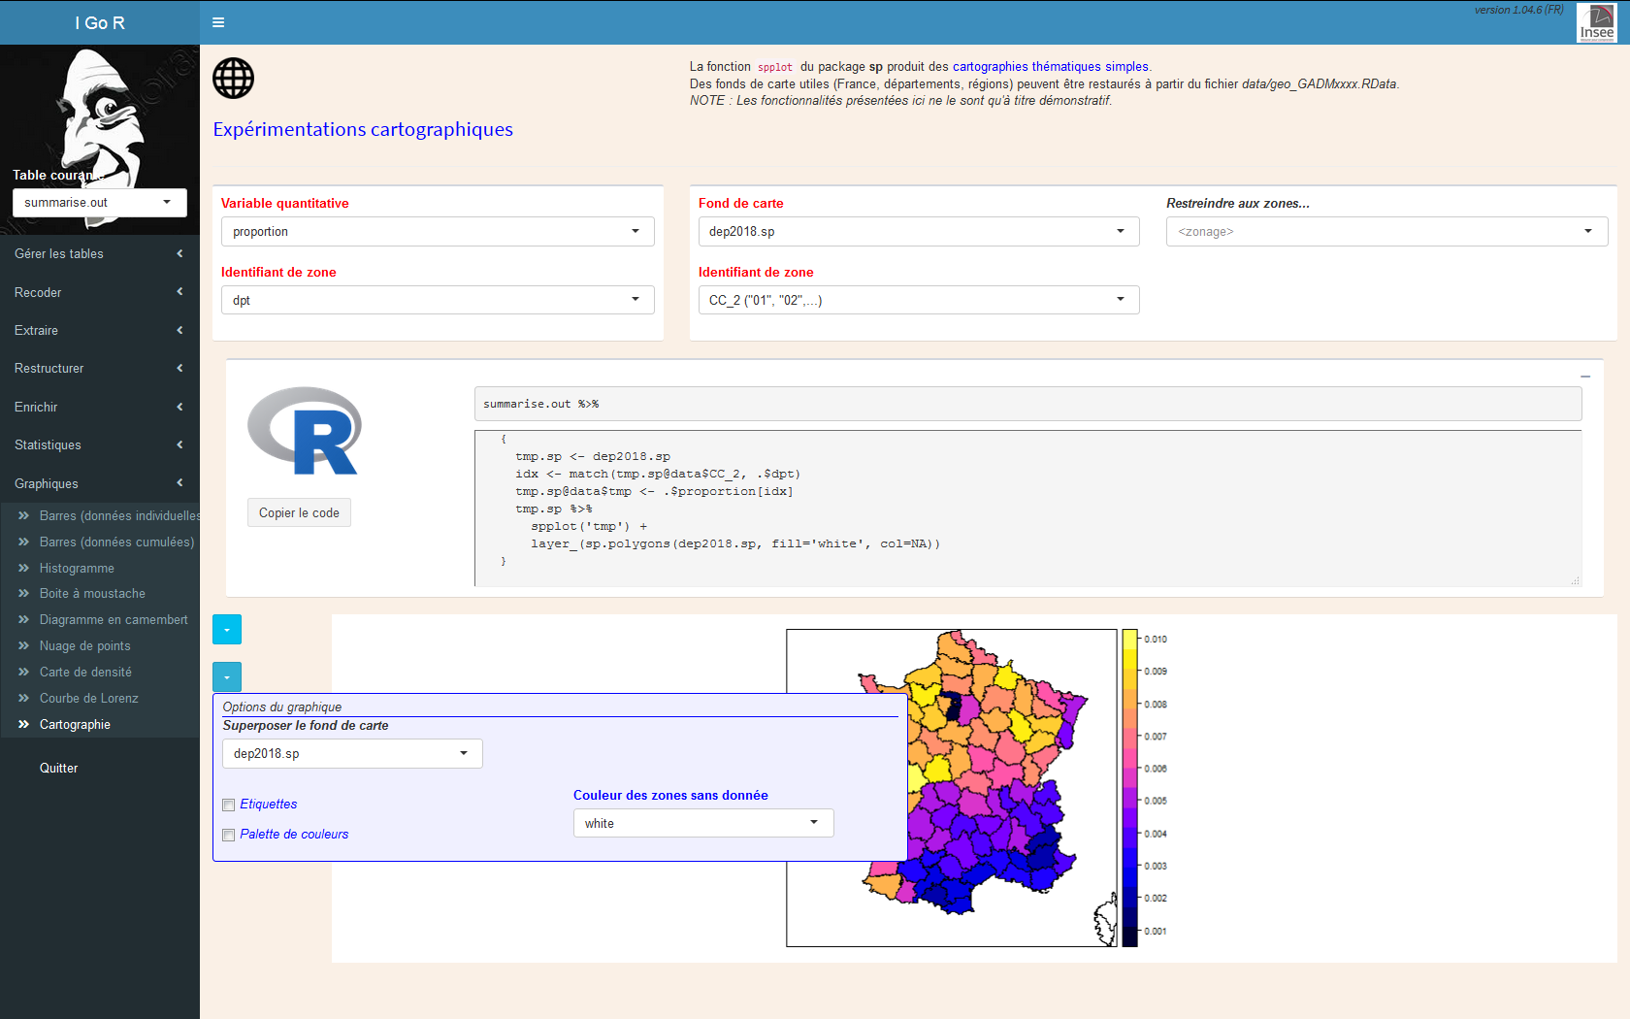

Slide 41
Séquence 8
Estimer les données manquantes
Refaire la cartographie

Slide 42
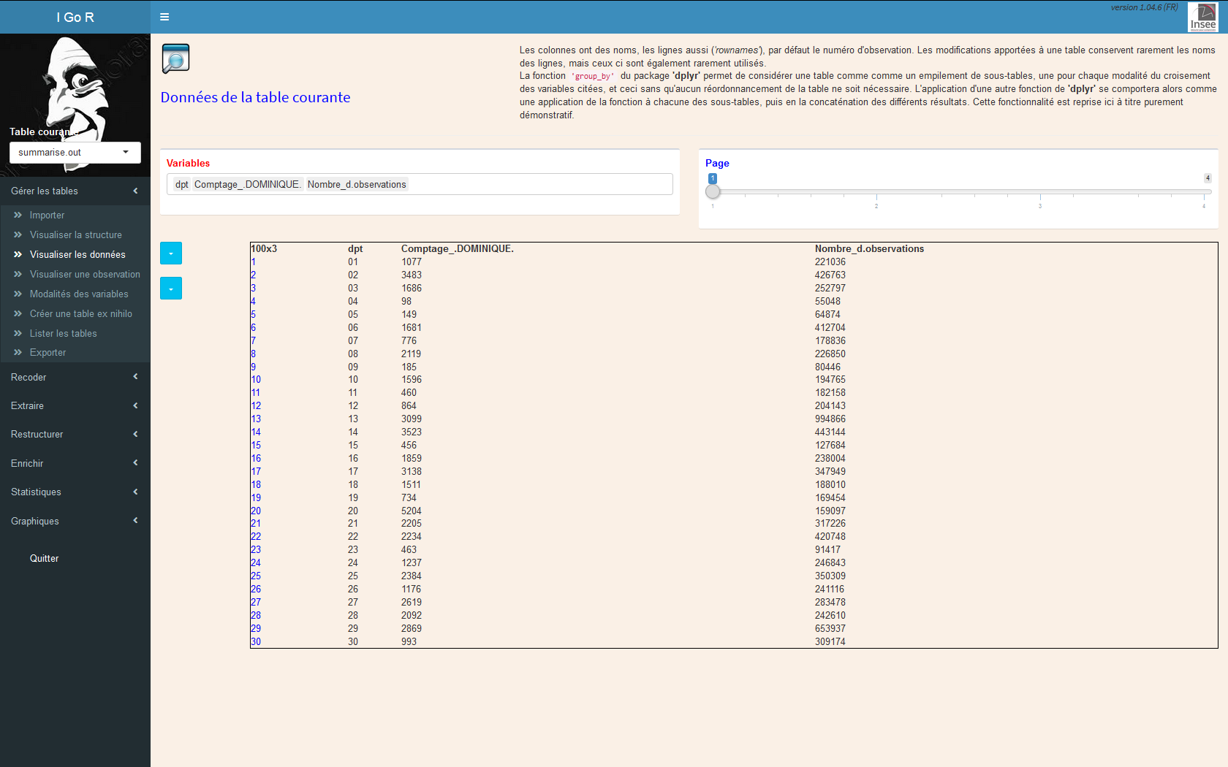

Slide 43
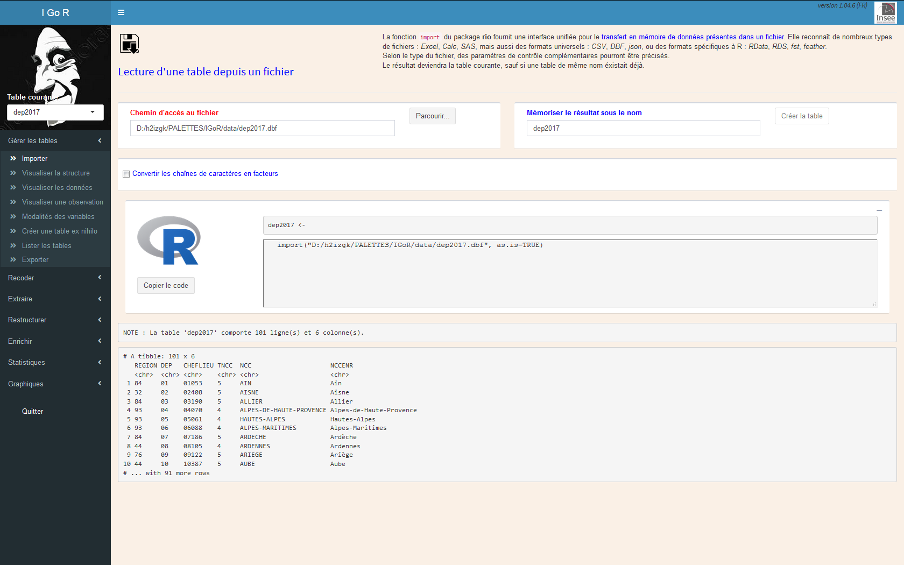

Slide 44


Slide 45
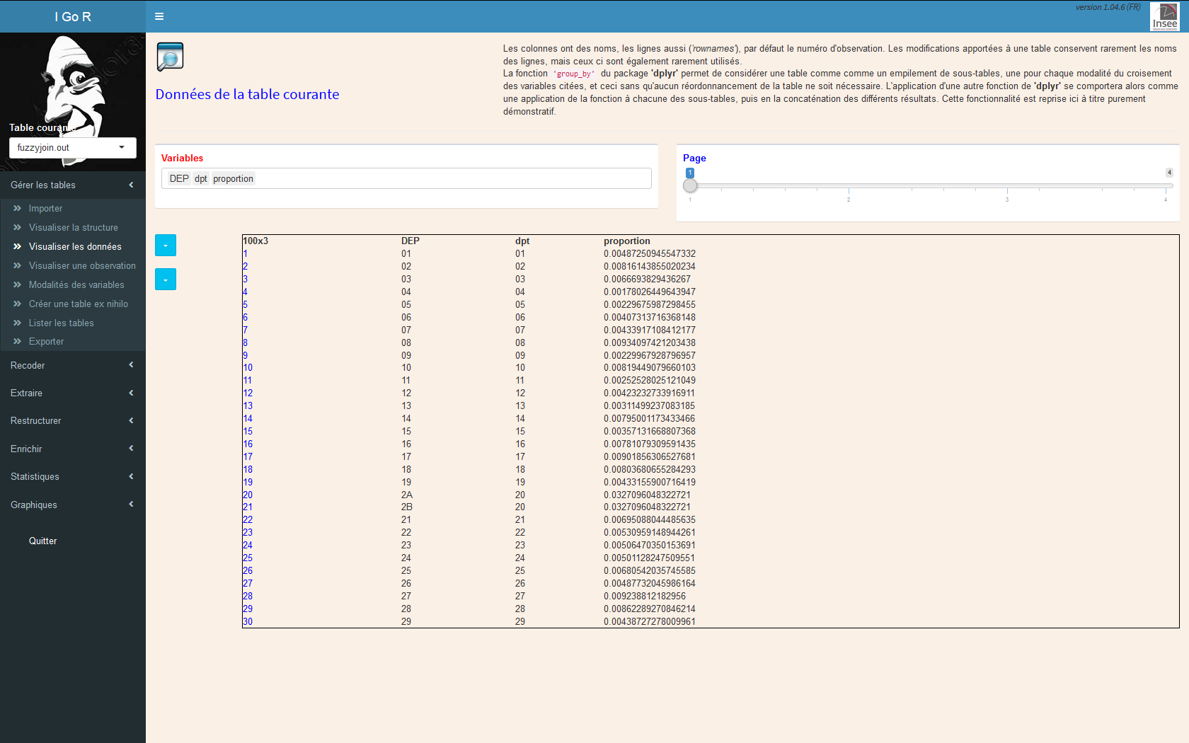

Slide 46
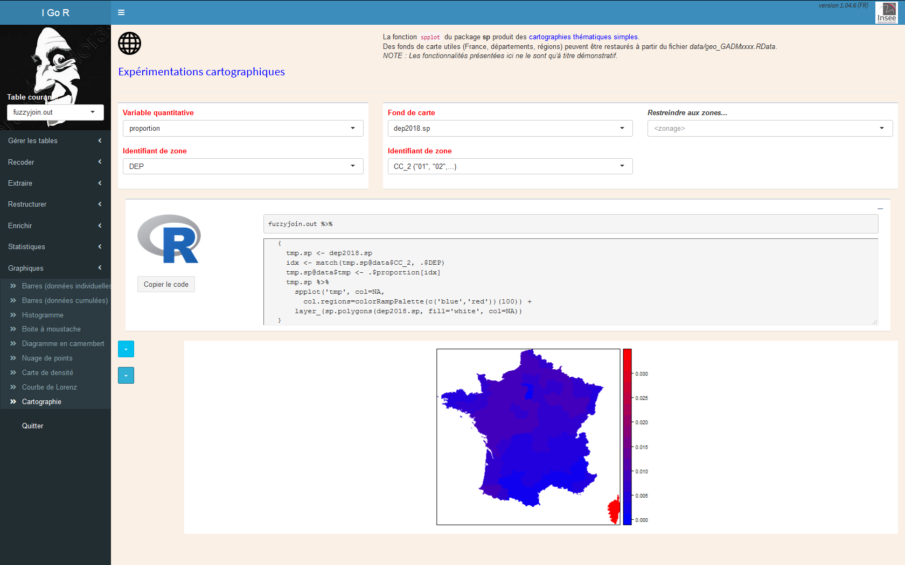

Slide 47
Séquence 9
Quels sont les autres prénoms androgynes présents plus de 1000 fois?

Slide 48
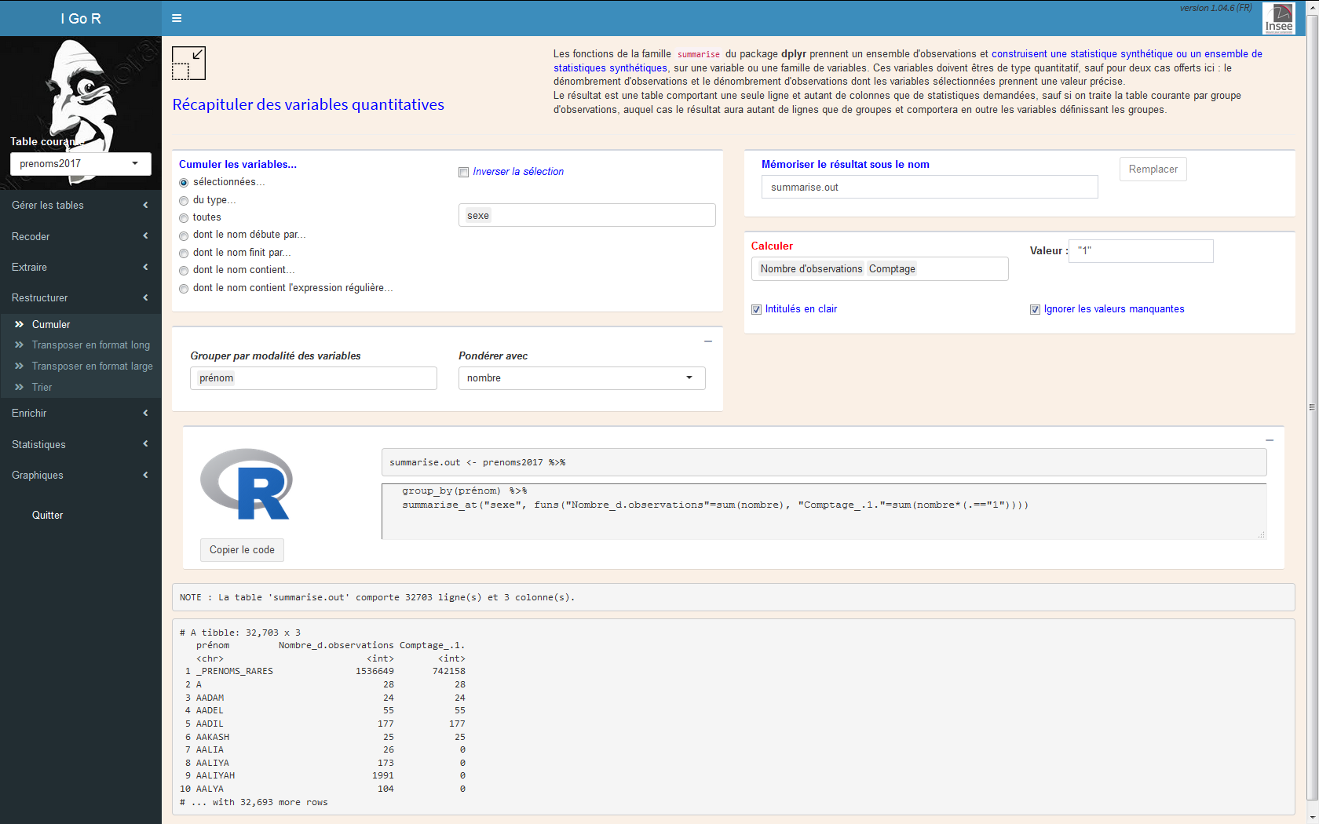

Slide 49
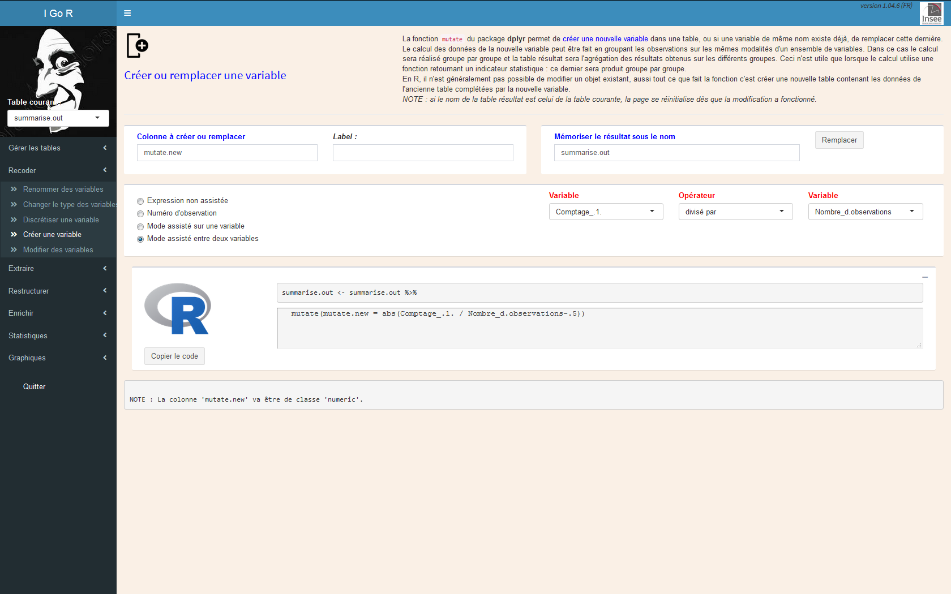

Slide 50
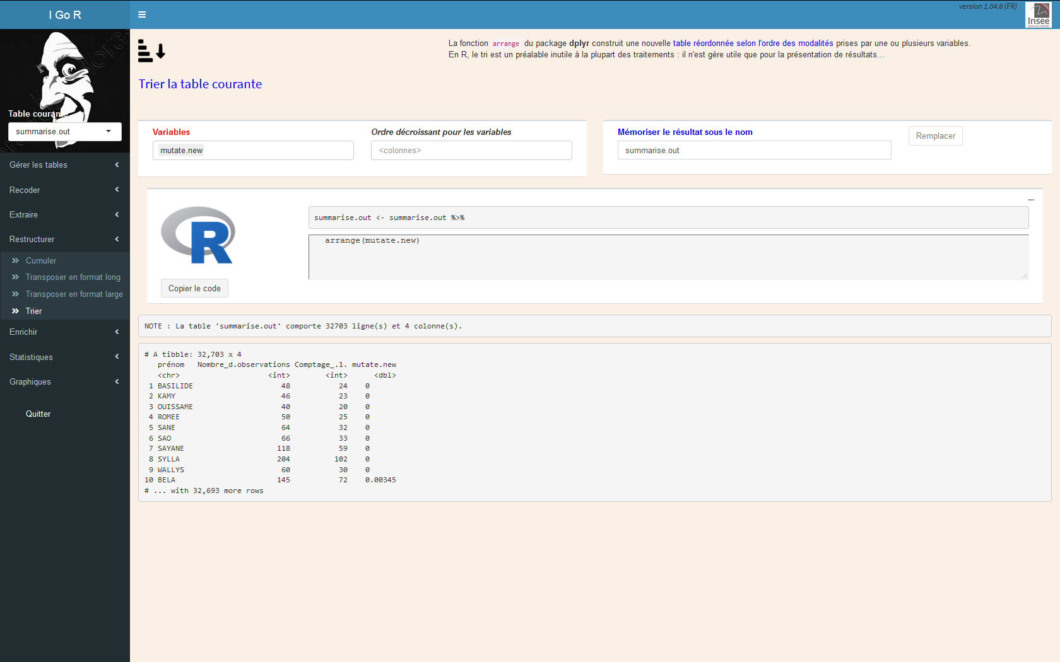

Slide 51
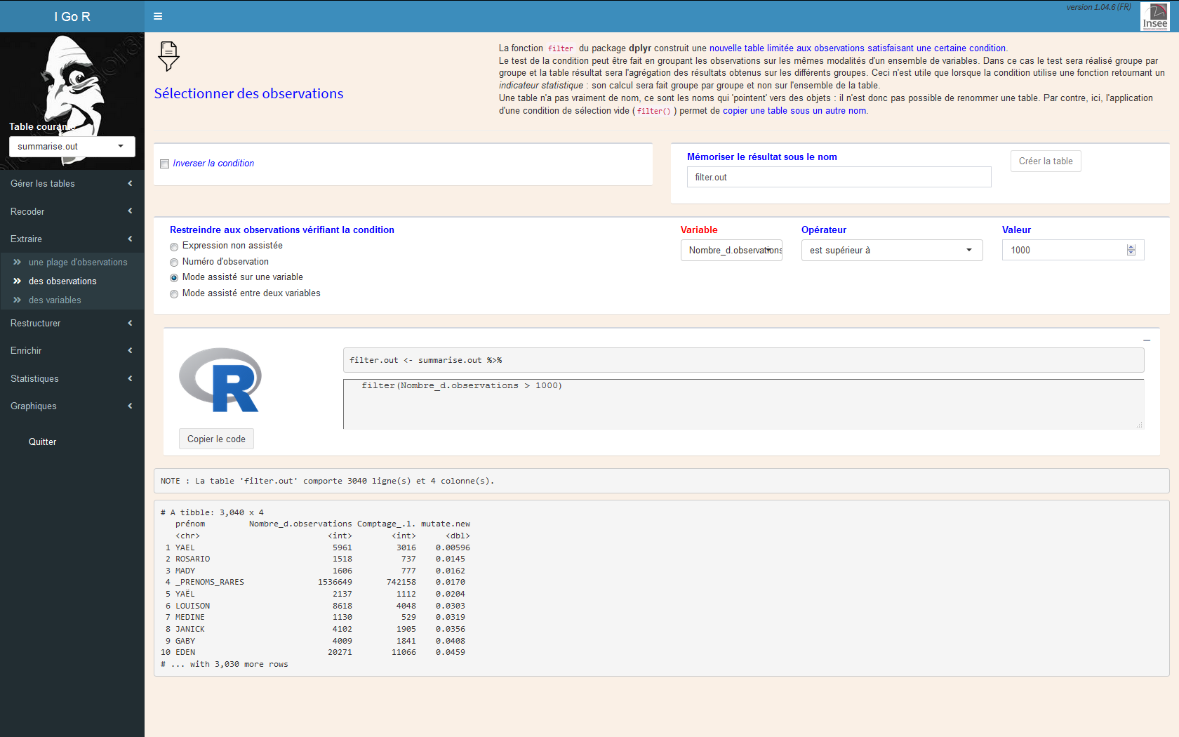

Slide 52
Séquence 10
Vous avez le droit de rejouer !
RStudio… avec ou sans IGoR

Slide 53
